Slide 1





Exposición de Cap.10 Análisis de datos cuantitativos
- Estadística Descriptiva
- Medidas de tendencia central
- Medias de Variabilidad
Carlo Menjívar
Astrid Rivas
ELABORADO POR:
Astrid Nicolle Rivas Rivas 22141199
Gerson Daniel Betancourth Zuniga 22141205
María Isabel Girón Pérez 22141221
Carlo Marcello Menjivar Montes de Oca 20551123
22141199
20551123
Gerson Betancourth
22141205
María Girón
22141221

Slide 2

1.1 Introducción
En los últimos meses la crisis económica del país se ha estabilizado, el comercio se ha reiniciado en honduras, haciendo que el emprendimiento tenga una gran relevancia y ha cogido fuerza debido a la situación post pandemia. Frente a muy altas condiciones de desempleo que se generaron en el país a causa de la pandemia, el emprendimiento de nuevas oportunidades de negocios ha sido una opción para quienes han mantenido la busqueda de mejorar sus condiciones de vida, medieante a iniciativas innovadoras.
Esta busqueda sumada a las nuevas tecnologías de crecimiento que las redes sociales han prestado, ayuda a muchos emprendimientos poder conectarlos con un mercado mayor al local, el digital y crecer. Actualmente nos encontramos en un mercado post-pandemia, donde los emprendimientos y el reinicio del comercio se han vuelto en la necesidad de emplear nuevamente fuerza laboral.
Esta investigación pretende analizar el impacto que generó la pandemia en los emprendimientos en Honduras.
María Girón
22141221

Slide 3

1.2 Antecedentes
La pandemia dejo un país con problemas que se manifestarán en el plano económico. Variables importantes como el consumo, la producción, el ingreso y el empleo, serán seriamente afectadas. Entonces de esa manera se puede ver cuáles son los emprendimientos que hay para que las personas empiecen hacer sus emprendimientos y de esa manera puedan crecer a la vez. (Pino, Elvir, & Noé, 2020)
La recesión económica en Estados Unidos tendrá un fuerte impacto en la economía hondureña por su elevada dependencia de la economía de ese país, manifestándose una caída de las exportaciones y reducciones de las remesas provenientes de Estados Unidos y, finalmente, una caída del sector servicio, incluido turismo. La caída del PIB implica una reducción de ingresos y empleo, tanto en el sector formal de la economía como en el sector informal. Se estima que tenga un mayor impacto negativo en las microempresas y en las MIPYMES, sin producción y sin demanda, y que afectará a más mujeres y jóvenes que laboran en el sector informal (ESTRATEGIA DE FOMENTO AL EMPRENDIMIENTODE HONDURAS, 2016)
Estrategia de Fomento al emprendimiento. Tiene como propósito fomentar una cultura emprendedora y nuevo espíritu de innovación mediante procesos de formación, desarrollo e inclusión social. Nuestro queridísimo expresidente Juan Orlando Hernández ha definido como prioridad de su Gobierno la conducción del país por la ruta del desarrollo económico administrado por un Gobierno basado en resultados. Eliminando las barreras. Que impiden el desarrollo exitoso de los emprendedores, facilitando su gestión y creando una base de valores fundamentales que generen confianza para la inversión y la generación de empleo. (ESTRATEGIA DE FOMENTO AL EMPRENDIMIENTODE HONDURAS, 2016)
Gerson Betancourth
22141205

Slide 4

“El planteamiento del problema es el centro, el corazón de la investigación: dicta o define los métodos y la ruta a seguir.”
Roberto Hernández-Sampieri¹
En realidad, plantear el problema no es sino afinar y estructurar más formalmente la idea de investigación.
El paso de la idea al planteamiento del problema puede ser inmediato o bien tardar un tiempo considerable; depende de cuán familiarizado esté el investigador con el tema de su estudio, la complejidad misma de la idea,
la existencia de estudios antecedentes, el empeño del investigador y sus habilidades personales.
Gerson Betancourth
22141205

Slide 5

1.3 Definición del Problema
La pandemia del COVID-19 es uno de los desafíos más serios que ha enfrentado la humanidad en los últimos tiempos. Todavía se desconoce lo que podría ser su costo total en vidas humanas. De manera simultánea a la pérdida de vidas y profunda crisis de salud, el mundo está siendo testigo de un colapso económico que impactará de manera severa el bienestar de grandes segmentos de la población durante los próximos años. Algunas de las medidas que se está tomando para contrarrestar la pandemia afectará a nuestras vidas en el futuro de manera insustancial. La combinación de políticas como el distanciamiento social, el confinamiento y las cuarentenas implicaron una reducción, casi una parada total, de todas las actividades de producción y consumo por un período de tiempo incierto, que desplomó el mercado y llegó al cierre de muchas empresas y al desempleo de millones de personas. Las fronteras se cerraron y las cadenas globales de valor se irrumpieron, nos preocupa el efecto nivel, el impacto de la crisis sobre el tamaño de las economías y su capacidad para recuperar el crecimiento después de una crisis. Pero nos preocupa igualmente su impacto distributivo. La crisis interactúa con la caridad preexistente en tendencia de ingresos, capacidad de generación de ingresos, condiciones de trabajo, acceso a servicios públicos y muchos otros aspectos que hacen que algunas personas sean vulnerables a la crisis económica como estas. El emprendimiento ha cobrado importancia a nivel mundial como factor clave para generar sostenibilidad y desarrollo local en un país. Honduras no ha sido ajena a esta realidad; pero con las diferentes problemáticas que acarrea la pandemia causada por el COVID-19 ha ocasionado la inserción de nuevos emprendimientos impulsados por la desalentadora situación socioeconómica en el país. (Martínez, 2021)
El Coronavirus ha venido a desmoronar el modo de vida de miles de millones de individuos en el planeta; y evidentemente, no hay que considerar sólo a los contaminados, que se cuentan por millones a partir de ahora; o el enorme número de muertos. Sino también la gran cantidad de familias que están viendo disminuir su salario, ya sea por la disminución de sus ejercicios financieros, o por la falta de empleo y la inconcebibilidad de encontrar otra línea de trabajo una puerta abierta.
También el punto de vista monetario no es muy alentador, el Banco Mundial ha vuelto a evaluar los efectos financieros de la pandemia; y los resultados, en particular para nuestro distrito, no son esperanzadores, ya que se estima que la tasa de desempleo actual es del 8.37%, una clara diferencia a lo que categorizamos en el 2019 antes de iniciar la pandemia, en ese entonces contábamos con el 5.89%, lo que nos dice que la tasa de desempleo en nuestro país se elevó un 2.48%, esta desintegración del movimiento monetario afecta directamente a las condiciones empresariales de los individuos, disminuyendo las horas de trabajo, influyendo en las circunstancias laborales, potenciando los negocios ocasionales o ampliando el desempleo.^{(Anexo 1)}
Gerson Betancourth

Slide 6

1.3b Definición del Problema
Formulación del problema:
¿Qué impacto tuvo la pandemia del COVID-19 en los nuevos emprendimientos en Honduras, post-pandemia?
Preguntas de investigación:
¿Cuál es la relación entre el desempleo y los nuevos emprendimientos en Honduras durante la pandemia del COVID-19?
¿Cuáles son los nuevos emprendimientos que surgieron en Honduras durante la pandemia del COVID-19?
¿Qué beneficios otorgan los nuevos emprendimientos en el sector de San Pedro Sula?
Gerson Betancourth

Slide 7

1.4 Objetivo General
Investigar el impacto que tuvo el desempleo a causa de la pandemia en los emprendimientos en Honduras.
Astrid Rivas
22141199

Slide 8

1.4b Objetivos Específicos
Analizar la correlación entre el desempleo y los nuevos emprendimientos en Honduras durante la pandemia del COVID-19.
Clasificar los nuevos emprendimientos que surgieron en Honduras durante la pandemia del COVID-19.
Explicar los beneficios que otorgaron los nuevos emprendimientos en el sector de San Pedro Sula.
Astrid Rivas
22141199

Slide 9

1.5 JUSTIFICACIÓN
Astrid Rivas
22141199
En la clase de metodología de investigación se nos asignó la tarea de hacer una investigación sobre un tema de nuestra preferencia, nuestro tema de elección fue el desempleo y los nuevos emprendimientos que surgieron durante la pandemia en Honduras, Debido a las dificultades que hemos enfrentado a través de esta pandemia de COVID-19.
La pandemia generada por el COVID-19 ha generado una crisis sanitaria que Hades cadenado una crisis humanitaria social y económica nunca vista desde la perspectiva epidemia semiológica por ser una enfermedad nueva continúa estudiando su historia y determinante, sin embargo, su impacto en la economía el ámbito social laboral y medidas sanitarias son posiblemente lo que se despierta con mayor incertidumbre. la investigación científica juega un rol sobresaliente para no solo entender el fenómeno en profundidad sino en la búsqueda de soluciones integrales que permitan a la sociedad mantenerse fuerte ante los momentos más difíciles. (Sagastume, Ramos, Zepeda, Osorto, & Ramos, 2020)

Slide 10

CAPÍTULO II: Marco Teórico
“Al analizar los datos cuantitativos debemos recordar dos cuestiones: primero,
que los modelos estadísticos son representaciones de la realidad, no la
realidad misma; y segundo, los resultados numéricos siempre se interpretan
en contexto, por ejemplo, un mismo valor de presión arterial no es igual en
un bebe que en una persona de la tercera edad.”
Roberto Hernández-Sampieri²
María Girón
22141221

Slide 11

2.1 ANALISIS DE SITUACIÓN ACTUAL
Según datos del Banco Mundial en 2020, la tasa de paro mundial aumentó bruscamente hasta el 6,6%, sobre todo a causa de la pandemia de COVID-19 que asola el planeta desde entonces. Afortunadamente, el movimiento monetario ha sabido recuperarse progresivamente, de modo que, en 2021, la tasa de paro mundial evaluada descendió al 6,2%, lo que quiere decir que para ese año las personas supieron sobrellevar la crisis financiera a pesar de la pandemia. Actualmente la tasa de desempleo en términos globales es del 5,9% y se estima que para el 2023 categorizaría un descenso del 5,7%. Estamos hablando, según marcan los porcentajes, que para el año siguiente habríamos reducido casi un 1% exacto del desempleo mundial desde que la pandemia azoto el mundo entero, cifras no muy alentadoras pero que en vez de empeorar van mejorando.
Esos datos globales afectan por ende al continente latinoamericano de una forma desfavorable ya que el punto de vista monetario no es muy alentador, el Banco Mundial ha vuelto a evaluar los efectos financieros de la pandemia; y los resultados, en particular para nuestro distrito, no son esperanzadores, ya que se estima que la caída del Producto Interior Bruto (PIB) será del 7,2% en América Latina, con una disminución del 8,1% en el PIB per cápita. América Latina será la zona generalmente más impactada por el efecto financiero de la pandemia.
En nuestro Honduras se estima que la tasa de desempleo actual es del 8.37%, una clara diferencia a lo que categorizamos en el 2019 antes de iniciar la pandemia, en ese entonces contábamos con el 5.89%, lo que nos dice que la tasa de desempleo en nuestro país se elevó un 2.48%.²
La inflación del país es de 4.57%, 4.7% para los estados Unidos que tiene una tasa de desempleo del 5.3%³ ⁴
María Girón
22141221

Slide 12

2.2 TEORÍAS DE SUSTENTO
El sustento teórico de una investigación es el conglomerado de teorías que sirven para sustentar los argumentos que se usan en una investigación para dar soluciones a un problema. Al presentar esta información en algún lugar de la investigación, el investigador demuestra dominar el tema en desarrollo, lo que da más credibilidad a su trabajo.³
La pandemia de COVID-19 afecto a todos los continentes excepto Antártida, es una crisis de salud que nos ha afectado a todos, pero no solamente en la salud, sino que también nos afectó en otros aspectos como la crisis económica, social, y políticas. Estos cambios trajeron consigo nuevos retos y oportunidades para abrir paso a nuevas ideas de emprendimiento..
Utilizando Google Academics, hemos recopilado estudios previos realizados en latinoamerica como referencia⁴, mezclando bases de datos de dominio publico, y la magia de Python, gracias a los servicios de uno de los emprendimientos entrevistados.
María Girón
22141221

Slide 13

CAPÍTULO III Metodología
María Girón
22141221

Slide 14
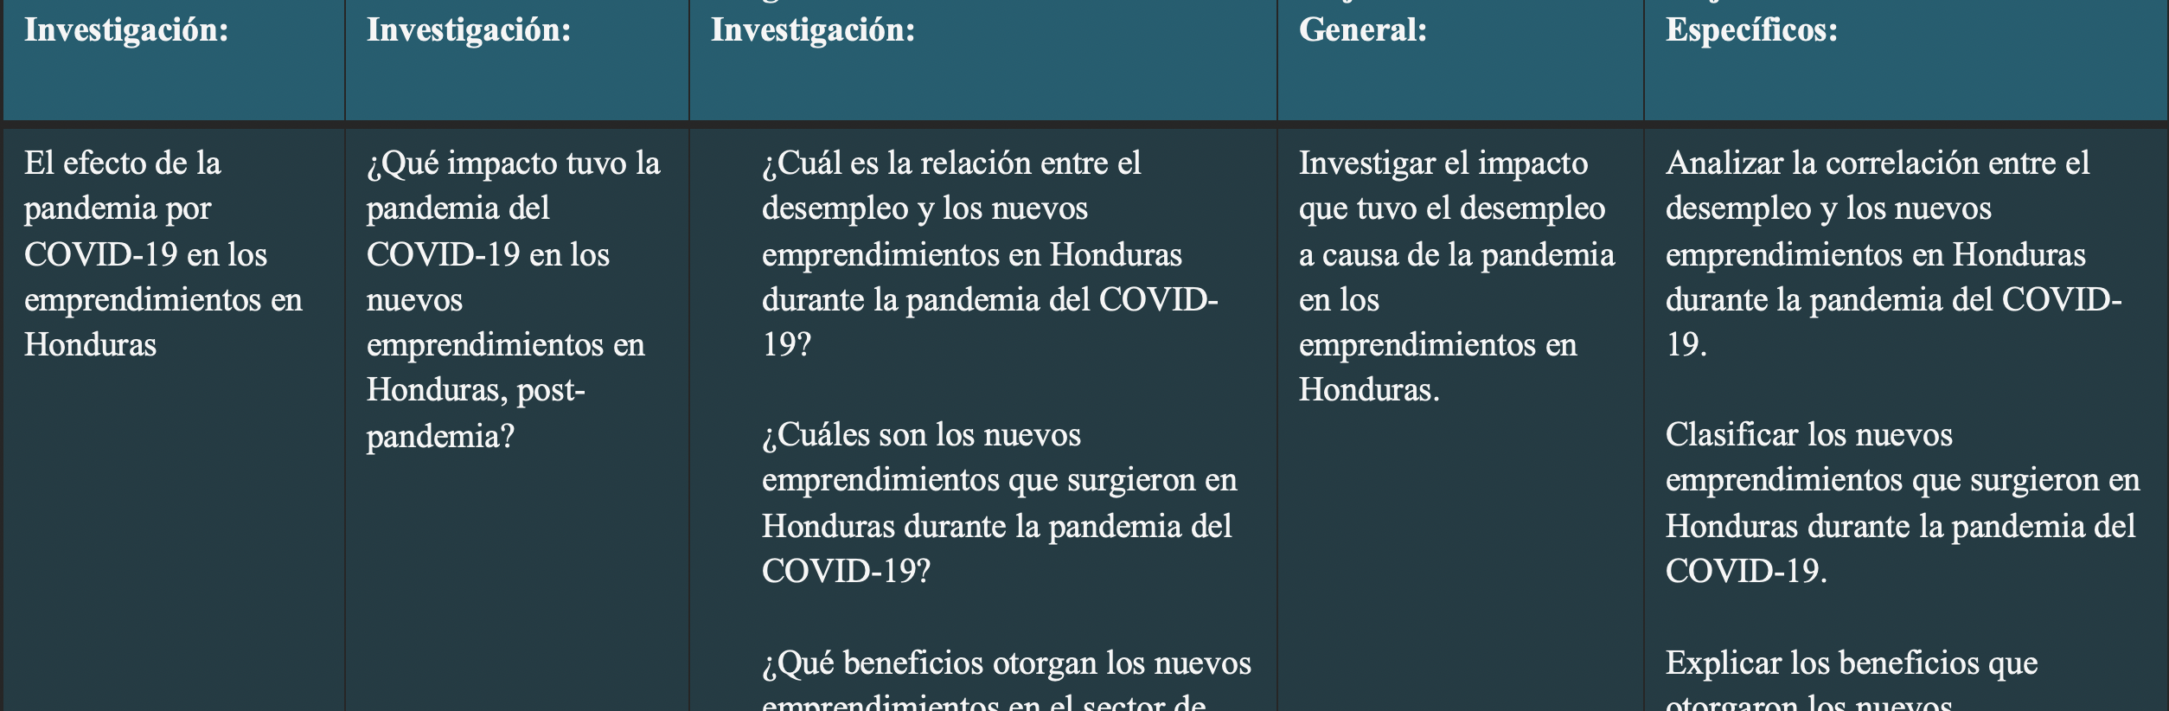
3.1 Cuadro de congruencia metodológica
María Girón
22141221

Slide 15

3.2 Enfoque y alcance de la investigación
Nuestra investigación tiene un enfoque cuantitativo , como principal enfoque investigar el efecto que tuvo la pandemia en el desempleo y surgimiento de nuevos emprendimientos den Honduras. Tomaremos de referencia estudios similares en países latinos para asentar las bases de la investigación, pero los resultados solo consideraran datos de una muestra limitada de emprendimientos hondureños.
Empleando metodos modernos de analisis de ciencia de datos, modelaremos algunas de las correlaciones que el lenguaje Python nos permite.
María Girón
22141221

Slide 16

3.3 Formulación de hipótesis
A raíz de la pandemia y el incremento en el desempleo, las mujeres comenzaron a emprender y esto ha ayudado a mitigar la crisis económica del país.
María Girón
22141221

Slide 17

3.4 Diseño de la investigación
En esta investigación se utilizó un diseño de tipo no experimental transversal descriptivo correlacional. Como establece (Sampieri, Fernandez, & Baptista, 2010), estos diseños indagan la incidencia de las modalidades, categorías o niveles de una o más variables en una población, son estudios puramente descriptivos.
Carlo Menjívar
20551123

Slide 18

3.5 Selección de la muestra
Carlo Menjívar
20551123
Una parte fundamental para realizar un estudio estadístico de cualquier tipo es obtener unos resultados confiables para o cual se necesita generalmente la mayor cantidad de datos posibles. Resulta casi imposible o impráctico llevar a cabo algunos estudios sobre una población para esto la solución es desarrollar un estudio basándose en un subconjunto de dicha población.
Para nuestra investigación, utilizamos bases de datos educativas mezclado con la magia de Python para hacer analisis usando el total de los datos, manipulandolos de manera gráfica las siguientes variables:
Definición de variables
Indice de Emprendimiento Femenino (Women Entrepreneurship Index)
Indice de Emprendimiento (Entrepreneurship Index)

Slide 19
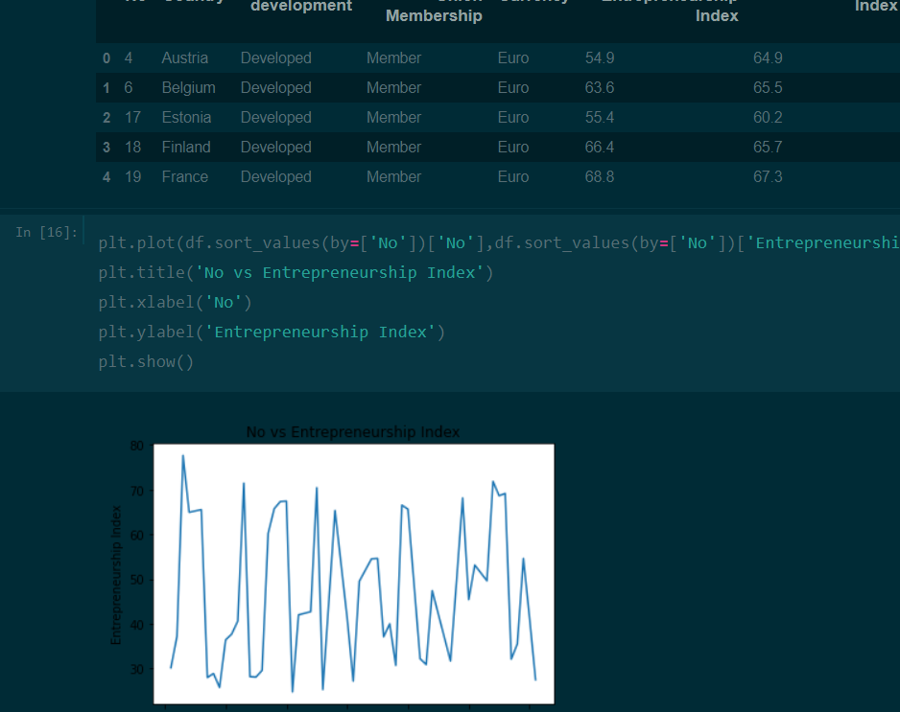
3.6 Instrumentos de recolección de datos
Para nuestra investigación utilizaremos dos herramientas principales para el análisis de nuestras variables:
Google Forms – Sistema que usaremos para realizar encuestas en linea, repartiendo dicha encuesta en campus Unitec SPS y campis Unitec TGU.El link es:https://forms.gle/fQ1hLLzxh8stKa5Z8
Kaggle⁶ - Sitio web con datasets públicos para tener datos de referencia.
Jupyter Notebook - Herramienta de ciencia de datos utilizada para analizar los datos que recopilaremos.
Carlo Menjívar
20551123

Slide 20

Capitulo IV Resultado y análisis
A continuación, se presentan los datos obtenidos de la aplicación de la encuesta aplicada a emprendedores seleccionados utilizando la herramienta de Google Forms.
María Girón
22141221

Slide 21
4.1 resultados y análisis del objetivo específico 1
Al analizar la correlación entre el desempleo y los nuevos emprendimientos en Honduras durante la pandemia del COVID-19 tenemos lo siguientes datos:
María Girón
22141221

Slide 22
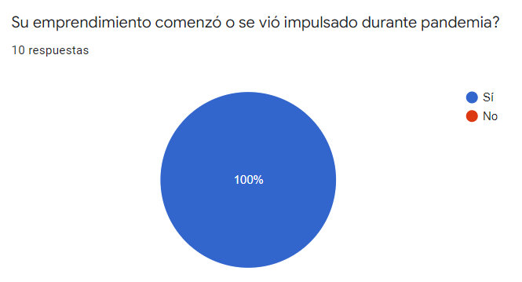
Pregunta 1
Todos los emprendedores comenzaron su emprendimiento durante pandemia, dentro del total de 10 encuestas contestadas al momento de realizar este reporte. ^{(Anexo 2)}
Astrid Rivas
22141199

Slide 23
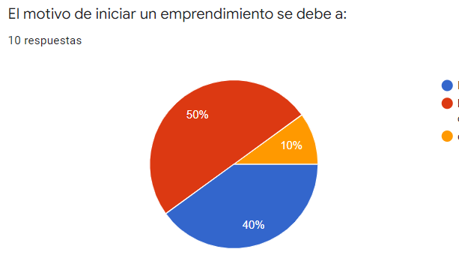
Pregunta 2
Podemos ver que el 50% de los emprendedores tenían como motivación mejorar sus condiciones de vida, el 40% debido al desempleo y 10% por otros motivos. ^{(Anexo 3)}
Astrid Rivas
22141199

Slide 24
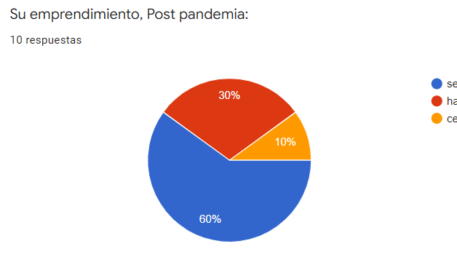
Pregunta 3
Podemos observar que 30% de los emprendimientos han tenido un crecimiento, 60% se mantienen y solo el 10% de los encuestados cerraron. ^{(Anexo 4)}
Astrid Rivas
22141199

Slide 25
4.2 Resultados análisis del objetivo específico 2
Clasificar los nuevos emprendimientos que surgieron en Honduras durante la pandemia del COVID-19.
María Girón
22141221

Slide 26
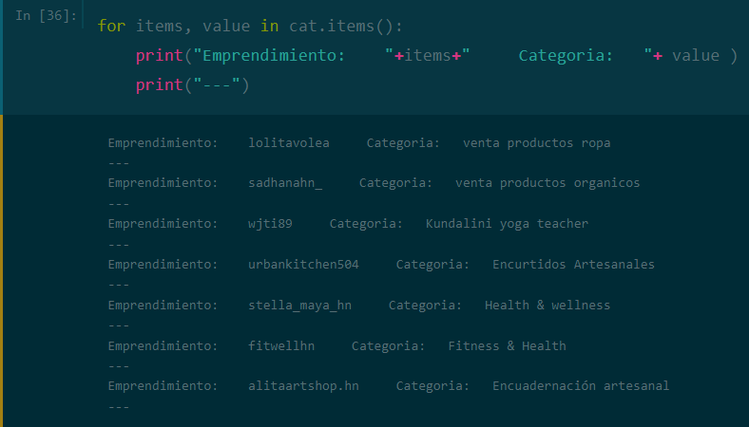
Utilizando herramientas prestadas de uno de los emprendimientos encontramos los siguientes emprendimientos de ‘moda’^{(Anexo 5)}
Tiendas de ropa
Instructores de yoga
Fitness & health
comida
María Girón
22141221

Slide 27

4.3 Resultados análisis de los objetivos específicos 3
Carlo Menjívar
20551123
Explicar los beneficios que otorgaron los nuevos emprendimientos en el sector de San Pedro Sula.
Para esta llevar a cabo esta investigación decidimos utilizar una base de datos real suministrada por Kaggle.com, dicha base de dato mide los índices de emprendimiento y emprendimiento femenino de diversos países, Honduras no está incluido, pero lo hemos agregado tomando en cuenta datos suministrados en investigaciones previas en a las fechas aproximadas a la fecha de la base de datos. Esto por el fin de demostrar el proceso de investigación de un científico de datos ^{(Anexo 6)}, y poder jugar y visualizar de una manera moderna los datos ^{(Anexo 7)}.

Slide 28
5.1 Conclusiones El desempleo presento un incremento en los emprendimientos en Honduras evidente tanto en nuestros datos en la encuesta como los que hemos visto presencialmente. Algunos de los emprendimientos más relevantes se clasifican en tipologías tales como comida, ropa, artículos personalizados, belleza, servicio de mano técnica capacitada y ventas de aparatos electrónicos. También se visualizó un aumento del consumo interno que trae consigo importantes beneficios, entre ellos una mayor demanda de productos, menos obstáculos para los productores y más oportunidades para que estos maximicen sus ingresos.
María Girón
22141221

Slide 29
5.2 Recomendaciones
Usualmente a la mujer se le ha hecho más difícil emprender debido a diferentes circunstancias de género. Nuestra recomendación luego de haber realizado la presente investigación y viendo los resultados es que cada mujer emprendedora siga con su espíritu, capacidad e iniciativa empresarial.
Astrid Rivas
22141199

Slide 30
5.3 Limitaciones de la Investigación Algunas de las dificultadas que se presentaron durante la elaboración del proyecto de investigación se relacionan con la falta de datos recopilados de las encuestas realizadas, ya que algunas de ellas no fueron contestadas o no fueron realizadas por mujeres con espíritu empresarial, seguido a eso no se obtuvo el récord estadístico digital público que se esperaba, teniendo eso en cuenta se tuvo que utilizar herramientas alternas para recopilar esos datos faltantes, tampoco contamos con un listado publico actualizado de empresarios en Honduras. Las variables se tomaron con las limitaciones en redes sociales.
Gerson Betancourth
22141205

Slide 31

5.4 Futuras líneas de investigación De la presente investigación realizada se podrían obtener varios trabajos complementarios potencialmente interesante para desarrollar, tales como: El desarrollo de la competitividad de la micro, mediana y pequeña empresas. Estrategia de fomento al emprendimiento de Honduras. Relación de emprendimientos innovadores internaciones en distro hondureños.
Gerson Betancourth
22141205

Slide 32

Gracias!

